Slide 1
О возможностях выявления неработающих тормозов по температуре колес вагонов аппаратурой КТСМ-03
Салтыков Дмитрий Николаевич
Главный специалист ООО «Инфотекс-АТ»
29 апреля 2019 г.

Slide 2
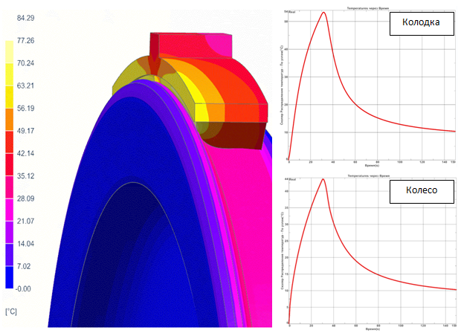
Результаты компьютерного моделирования. Нагрев поверхности катания колеса и средней части колодки при торможении с 60 до 40 км/ч за 30 секунд

Slide 3
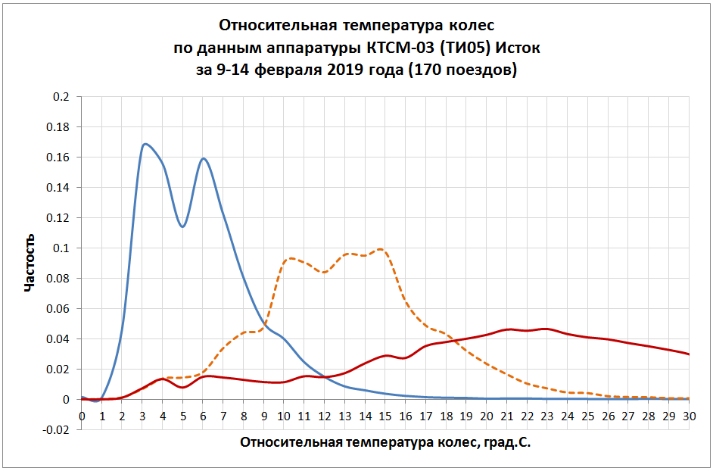
Пример распределения температур колес в зависимости от режима торможения поезда

Slide 4
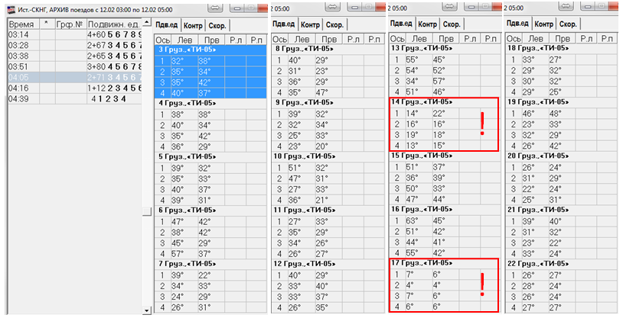
Пример показаний КТСМ-03Т в АРМ ЦПК на тормозящий поезд с «холодными колесами»

